Slide 1
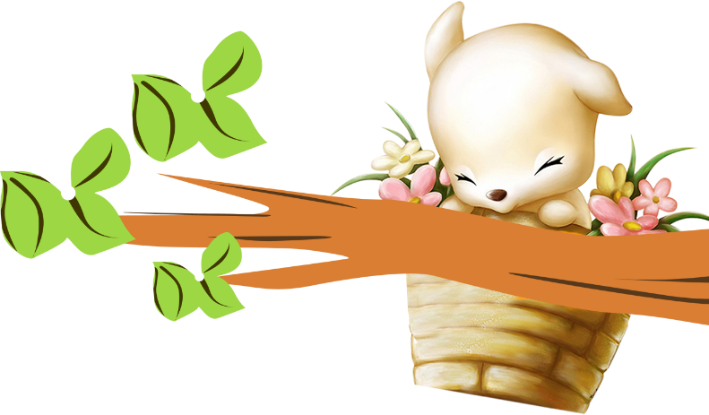
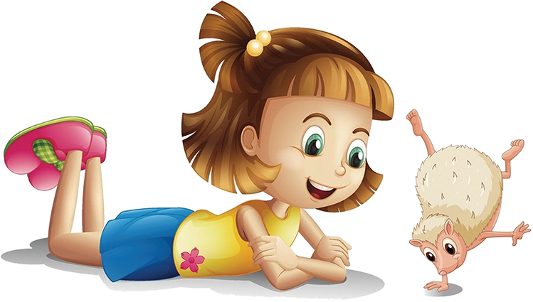
NÓI VÀ NGHE

Slide 3
Đây là ai?

Slide 4
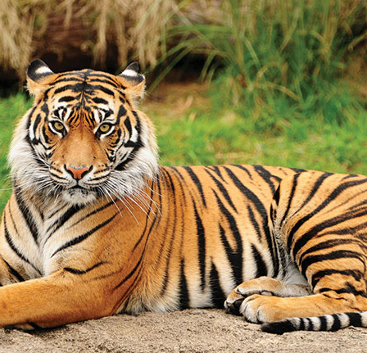
Con gì lông vằn mắt xanh Dáng đi uyển chuyển, nhe nanh tìm mồi Thỏ, nai gặp phải hỡi ôi ! Muông thú khiếp sợ tôn ngôi chúa rừng?

Slide 5
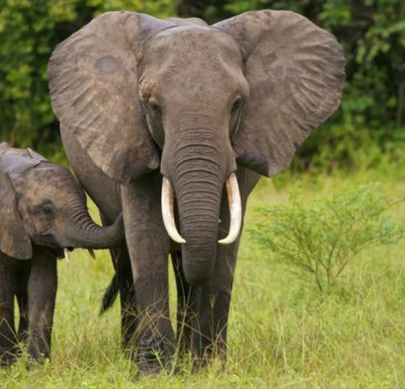
Bốn chân như bốn cột nhà Hai tai ve vẩy, hai ngà trắng phau Vòi dài vắt vẻ trên đầu Trong rừng thích sống với nhau từng đàn. Là con gì?

Slide 6
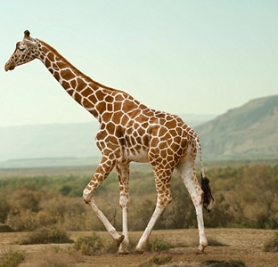
Con gì cổ dài Ăn lá trên cao Da lốm đốm sao Sống trên đồng cỏ?

Slide 7
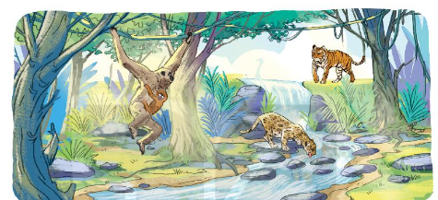
1. Nói điều em biết về rừng (Qua phim ảnh, sách, báo)
Gợi ý:
- Em biết đến khu rừng đó nhờ đâu?
- Cây cối trong khu rừng đó như thế nào?
- Trong rừng có những con vật gì?
- Nêu cảm nghĩ của em về khu rừng đó.

Slide 8
Em biết rừng quốc gia Cúc Phương. Em biết đến khu rừng đó nhờ một lần đi du lịch với gia đình. Cây cối trong rừng rất xanh tốt. Trong rừng có rất nhiều loài vật như các loài chim, khỉ,… Em rất thích khu rừng. Nếu có dịp em nhất định sẽ quay lại lần nữa.

Slide 9
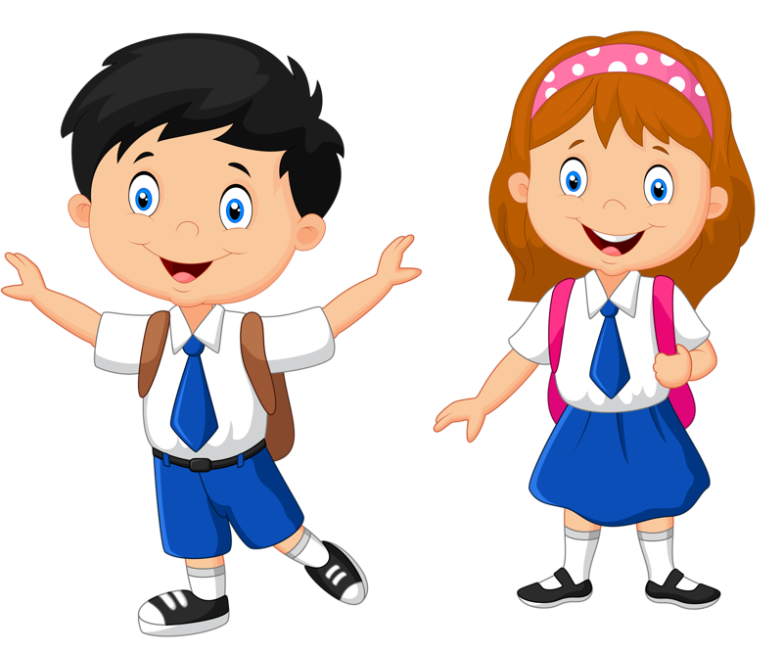
Chia sẻ
trước lớp

Slide 10
Trao đổi với bạn làm thế nào để bảo vệ rừng?

Slide 11
Thảo luận nhóm đôi
Chia sẻ với bạn những việc em làm để bảo vệ môi trường.

Slide 12
Tớ nghĩ để bảo vệ rừng thì chũng ta không được phá rừng, không xả rác bừa bãi, không sắp bắt các loài động vật hoang dã, không tiêu thụ các sản phẩm từ động vật hoang dã…

Slide 14
CÙNG XEM VIDEO SAU ĐÂY!

Slide 15
Việc phá rừng gây ra những tác hại gì?
Việc làm đó có nên làm không?

